Slide 1


Xây dựng lớp
Lớp là kiểu dữ liệu do người dùng tự định nghĩa bao gồm cả dữ liệu (thuộc tính) và hàm (phương thức) xử lý dữ liệu.
Cú pháp
class tên_lớp{
Phạm vi: //khai báo dữ liệu thành phần
Phạm vi:
//Khai báo hàm thành phần
};
Trong đó:
Phạm vi: private(mặc định), protected, public
Khai báo dữ liệu(thuộc tính) thành phần: như khai báo biến.
Khai báo hàm thành phần: kiểu tênhàm(dsdoi) { …}
Chú ý: có thể xây dựng hàm bên ngoài lớp bằng cách:
Trong thân lớp: kiểu tênhàm(dsdoi);
Bên ngoài lớp: kiểu Tên_lớp::tênhàm(dsdoi) {…}

Slide 2

Ví dụ
Xây dựng lớp hình chữ nhật
Class HCN{
private : float cd, cr;
public: void nhap(); void in();
float tinhdt() {return cd*cr; }
};
Void HCN::nhap() {cout<<“nhập cd,cr:”;
cin>>cd>>cr;}
Void HCN::in() {cout<<cd<<“ “<<cr; }

Slide 3

Ví dụ
class Điểm{
  double hd, td;
  public:
  Void nhập(); void in(); double kc();
};
Void Diem:: nhap(){cout<<“nhap hd,td:”;cin>>hd>>td;}
Void Diem::in(){cout<<“(“<<hd<<“,”,<<td<<“)”;}
Double Diem::kc(){return sqrt(hd*hd+td*td);}
Xây dựng lớp Thí Sinh:
Thuộc tính: sốbd, htên, toán, lý, hoá
Phương thức: nhập, xuất, tínhtd, đọc điểm: toán, lý, hoá.

Slide 4
Xây dựng lớp Thí Sinh:
Class TS{
private:
int SBD;
float t,l,h;
char hoten[30];
public:
void nhap();
void in();
float tong(){return t+l+h;}
float readtoan(){return t;}
float readly(){return l;}
float readhoa(){return h;}
};
Void TS::nhap(){
Cout<<“so bao danh:”; cin>>SBD; cout<<“Ho ten:”;
Cin.ignore(1);Cin.get(hoten,30);
Cout<<“nhap diem t,l,h:”;cin>>t>>l>>h;
}
Void TS::in(){cout<<sbd<<“ “<<hoten<<“ “<<t<<“ “<<l<<“ “<<h<<“ “<<tong();}

Slide 5
Đối tượng và con trỏ đối tượng
Đối tượng: biến có kiểu lớp.
Tênlớp ob;
HCN h1,h2, h[100];
Truy xuất các thành phần của lớp:
ob.thànhphần
h1.cd, h2.cr, h[2].nhap(), h[3].tinhdt()
Vấn đề phạm vi truy xuất:
private: chỉ truy xuất ở bên trong lớp và các thành viên bè bạn
Protected: như private thêm vào đó là được truy xuất ở lớp dẫn xuất Public:được truy xuất ở bất cứ đâu trong chương trình.

Slide 6
Con trỏ đối tượng
Khai niem:
Cu phap: tênlớp *pointer;
Vi du: HCN *h;
Truy xuất từ con trỏ đối tượng: pointer->thànhphần hoặc (*pointer).thànhphần
h->cd, (*h).cd, h->nhap()
Con trỏ trước khi sử dụng cần được cấp phát bằng new, sau sd thì xóa bộ nhớ bằng delete

Slide 7
Ví dụ
Hãy xây dựng lớp PTB2
  Thuộc tính: các hệ số
  Phương thức: nhâp, xuất, gpt
  Ứng dụng để viết chương trình giải phương trình bậc 2 bất kì cho đến khi người dùng nhấp phím ESC thì kết thúc.

Slide 8
Class A{
public:int a;
public: void f(){ A ob; cout<<ob.a;}
void f1();
};
Void A::f1(){A ob; cout<<ob.a;}
Void f2(){A ob; cout<<ob.a; ob.f1(); ob.f();}

Slide 9
Con trỏ this và đối của hàm thành phần
This: là con trỏ mặc định của lớp chứa địa chỉ của đối tượng đang làm việc.
H.nhap(); this=&H, h1.in(); this=&h1.
Đối thứ nhất của các hàm thành phần luôn l à con trỏ this nên số lượng đối là n-1.
Class HCN{ private : float cd, cr; public: void nhap(); void in(); float tinhdt() {return cd*cr; } }; Void HCN::nhap() {cout<<“nhập cd,cr:”; cin>>cd>>cr; } Void in() {cout<<cd<<“ “<<cr; } | Class HCN{ private : float cd, cr; public: void nhap(); void in(); float tinhdt() {return (*this).cd*this->cr; }; Void HCN::nhap() {cout<<“nhập cd,cr:”; cin>>(*this).cd>>(*this).cr; } Void in() {cout<<this->cd<<“ “<<this->cr; }

Slide 10
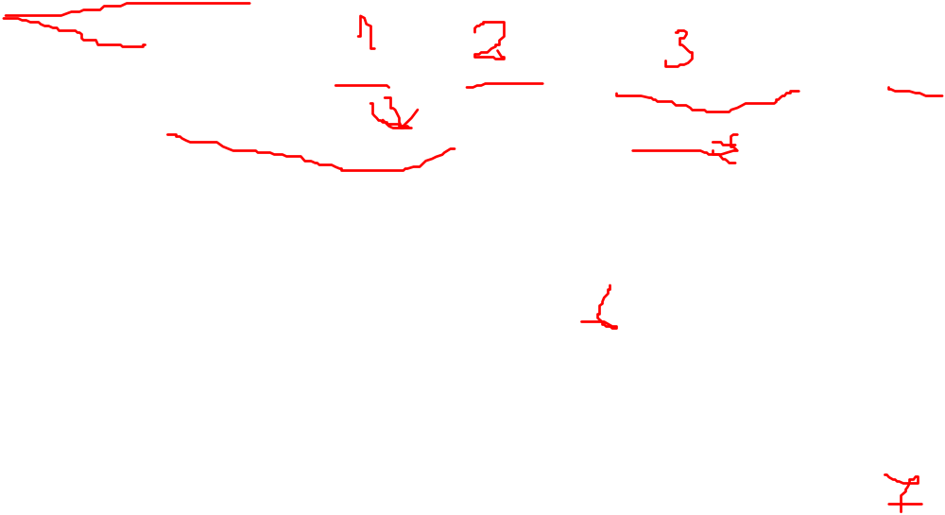
Ví dụ
Hãy xây dựng Dãy Nguyên
  Thuộc tính: số phần tử, các phần tử của dãy
  Phương thức: nhập, in dãy, cộng 2 dãy, tính tổng các phần tử của dãy, sắp xếp dãy theo thứ tự giảm dần
  Bổ sung thêm hàm (Phương thức) tìm giá trị lớn nhất của 1 dãy nguyên.
  Cho biết dãy thứ nhất hay dãy thứ 2 có giá trị lớn nhất lớn hơn.
  Bổ sung Phương thức đếm số phần tử lẻ. Ứng dụng để đếm số pt lẻ của mỗ dãy.
  (1,2,1) +(0,0,-1,2)=>(1,2,1,0,0,-1,2)
  Viết chương trình nhập vào 2 dãy nguyên A, B in ra màn hình A+B; In ra dãy A,B đã sắp xếp; 1/(tổng dãy A+tổng dãy B)

Slide 11
Hàm của lớp
Xây dựng lớp ToaDo:
  Hoành độ, tung độ
  Hàm: nhập, xuất, tính kc 2 điểm, kc đến gốc tọa độ
  Nhập tọa đô 2 điểm A,B. Tính khoảng cách OA, OB, AB
  Sửa hàm toán tử >>, <<
Có thể làm hàm trùng tê, toán tử, hàm có đối mặc định

Slide 12
BÀI TẬP VỀ NHÀ
Xây lớp đa thức thuộc tính gồm bậc của đa thức, và các hệ số của đa thức; các Phương thức: nhập, in 1 đa thức, tính tổng 2 đa thức, tính giá trị của đa thức tại 1 số thực, tính đạo hàm của đa thức tại 1 số thực.
Ứng dụng lớp trên để nhập vào các thức P,Q và số thực d. In lên màn hình P, Q, P+Q, và các giá trị P(d)+Q’(d)

Slide 13



Hàm bạn friend
Ý nghĩa: Trong hàm f sẽ được truy xuất đến các thành phần private của lớp A
Khai báo hàm bạn f là bạn của lớp A
Class A{
  friend kiểuhàm f(dsdoi) { … }
};
Hoặc Class A{
  friend kiểuhàm f(dsdoi);
};
kiểuhàm f(dsdoi) { … }

Slide 14
Phân biệt hàm bạn và hàm của lớp
Hàm bạn f | Hàm của lớp f
class A{int a; friend void f(const A&x) {cout<<“ham ban”<< x.a;} }; int main() { A x; f(x);//goi ham ban } | class A{ int a; public: void f() {cout<<"Ham cua lop "<<a; } }; int main() { A x; x.f();//goi ham cua lop }
Xây dựng hàm bạn (hàm của lớp Hình chữ nhật) để tính diện tích 1 hinhfCN. Nhập vào 2 hình, tính tổng diện tích 2 hàm

Slide 15
VD ham cua lop
Xay dung lop so phuc
  Du lieu: Phan thuc, phan ao
  Phuong thuc: nhap,xuat, hàm bạn cong 2 so phuc
  Viet chuong trinh nhap 2 so phuc. Tinh tong 2 so phuc. In ket qua ra man hinh

Slide 16

VD ham ban cua lop
Xay dung lop so phuc
  Du lieu: Phan thuc, phan ao
  Phuong thuc: nhap,xuat, ham ban cong 2 so phuc
  Viet chuong trinh nhap 2 so phuc. Tinh tong 2 so phuc. In ket qua ra man hinh
  Neu chuyen ham nhap, xuat thanh cac ham ban thi chuong trinh thay doi the nao?

Slide 17
VD viet chuong trinh theo HDT
Viet chuong trinh thuc hien:
  Nhap vao 1 day so thuc.
  Tinh tong day
  Tinh trung binh cong day
  Gia tri lon nhat cua day
  Gia tri nho nhat cua day

Slide 18
Phương thức toán tử operator
Ý nghĩa: để các kiểu không chuẩn như ĐT, Vecto, matrix có thể thực hiện các phép toán một cách đơn giản như đối với kiểu chuẩn int, float.
Ví dụ : nhập matrix a: cin>>a;Cộng 2 đa thức P và Q: P+Q
Cú pháp:
  Class A{
Kiểuhàm operator pheptoán (dsdoi){…}
};

Slide 19
Luyện tập
Bài 1: Định nghĩa lớp Matran nguyên có m hàng n cột và các thành phần của ma trận. Hàm toán tử nhập, xuất, toán tử công, nhân 2 ma trận, hàm bạn tính tổng các phần tử của ma trận, hàm bạn toán toán tử ! Để tính giá trị lớn nhất của ma trận. Nhập vào các ma trận A và B. Tìm A+B,A*B, S1+S2/(M1-M2) biết rằng S1, S2 lần lợt là tổng các pt của ma trận A, B; M1, M2 là giá trị lớn nhất của ma trận A, B.
Bài 2: Xây dựng lớp Thí Sinh:
Thuộc tính: sốbd, htên, toán, lý, hoá
Phương thức toán tử nhập, xuất, toán tử so sánh > về điểm tổng điểm của 2 thí sinh.
Viết chương trình nhập danh sách thí sinh và in ra danh sách thí sinh theo thứ tự giảm dần của điểm thi

Slide 20
Lớp bạn
Nếu lớp A là bạn của lớp B thì trong lớp B được phép truy xuất đến các thành phần private của lớp A.
Cú pháp khai báo A là bạn của B:
  Class A;
  Class B{
  Friend class A;
  };

Slide 21
Quan hệ bao gồm
Giả sử có lớp A, nếu lớp B có thuộc tính là đối tượng của lớp A thì ta nói A là lớp thành phần còn B được gọi là lớp bao.
Ví dụ: giả sử có lớp điểm; lớp đường tròn có 2 thuộc tính: float r; là bán kính; diem tam;
Lớp đường tròn gọi là lớp bao, lớp điểm gọi là lớp thành phần.

Slide 22
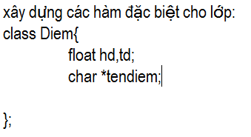
Các hàm đặc biệt của lớp
Hàm tạo
Hàm huỷ
Phương thức toán tử gán
Hàm tạo sao chép

Slide 23
Hàm tạo của lớp
Hàm tạo dùng để khởi gán giá trị cho các thuộc tính của đối tượng khi chúng được sinh ra.
Cú pháp:
Hàm tạo không đối
  Tênlớp() {lệnh gán giá trị; }
  Hàm tạo có đối
  Tênlớp(danh_sách_đối) {lệnh gán giá trị; }
  Hàm tạo của lớp bao(lớp mà thuộc tính chứa đối tượng của lớp khác) chẳng hạn lớp hinhtron có thuộc tính tam là đối tượng của lớp diem.
  Hinhtron():tam(){r=1;}
  Hinhtron(float a, float b, float bk):tam(a,b){r=bk;}
  Tenlopbao(ds_doi):doituong(ds_gia_tri){ lệnh gán giá trị cho tt thông thường}

Slide 24
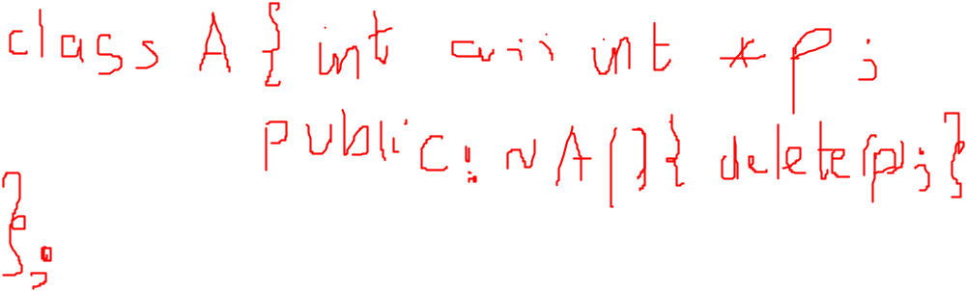
Hàm huỷ
Ý nghĩa: Giải phóng các vùng nhớ mà các thuộc tính của đối tượng đang chiếm giữ.
Đối với các lớp có thuộc tính là con trỏ hoặc tham chiếu cần xây dựng hàm huỷ cho lớp thay vì sử dụng hàm huỷ mặc định
Cú pháp:
~tênlớp() {lệnh giải phóng bộ nhớ;}

Slide 25
Phương thức toán tử gán
Ý nghĩa: Giả sử có 2 đối tượng ob1, ob2. Để khởi gán giá trị cho các thuộc tính của đối tượng ob1 cho ob2 ta dùng phương thức toán tử gán.
Đối với các lớp có thuộc tính là con trỏ hoặc tham chiếu cần xây dựng phương thức toán tử gán cho lớp thay vì sử dụng phương thức toán tử gán mặc định
Cú pháp:
  Kiểuhàm operator=(const tênlớp &ob1)
  {
  //lệnh gán giá trị của ob1 cho con trỏ this
  }
  Kiểuhàm có thể là void hoặc Tênlớp

Slide 26
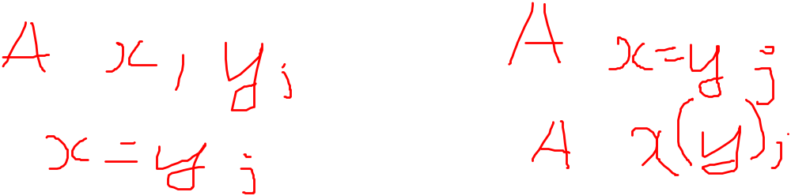
Hàm tạo sao chép
Ý nghĩa: Giả sử có đối tượng ob1. Để cấp phát bộ nhớ cho ob2 và khởi gán giá trị của ob2 bằng ob1dùng hàm tạo sao chép.
Đối với các lớp có thuộc tính là con trỏ hoặc tham chiếu cần xây dựng hàm tạo sao chép cho lớp thay vì sử dụng hàm tạo sao chép mặc định.
Cú pháp:
  Tên_lớp(const tênlớp &ob1)
  {
  //lệnh gán giá trị của ob1 cho
  // con trỏ this
  }
class A{
int a1;
int *a2;
public:
A(const A &b){
a1=b.a1;
a2=new int; *a2=*(b.a2);
}};
Gọi hàm: A y=x; //A y(x);

Slide 27
Hàm tạo của lớp bao
  Class A{int a;…};
  Class B{A ob; int b;….};
Lớp B được gọi là lớp bao, lớp A là lớp thành phần.
Hàm tạo của lớp B:
  B::B() {b=4;ob.a=1;/*ob.a là sai vì ….*/}
  B::B():ob() {b=4;}
  B::B(int a1,int b1):ob(a1) {b=b1;}
Cú pháp xây dựng hàm tạo của lớp bao:
  Tênlớpbao(ds_đối):ob1(ds_gtrị),ob2(ds_gtrị) …
  {/*lệnh gán cho các thuộc tính đơn giản của lớp bao*/}

Slide 28
Ví dụ
Class Diem{float x, y;
  Diem(){x=y=0;}
  Diem(float a,float b) {x=a;y=b;}
  };
Class HTRON{float bk; Diem tam;
  HTRON():tam(){bk=1;}
  HTRON(float a,float b,float c):tam(a,b) {bk=c;};
  };
  HTRON h1, h2(1,-1,5);
  h1.tam.x=h1.tam.y=0;h1.bk=1
  h2.tam.x=1; h2.tam.y=-1; h2.bk=5

Slide 29
Bài tập về nhà
Cho lớp Đa thức thuộc tính gồm
  Int n; //bậc của đa thức
  Float *hs;//mảng các hệ số của đa thức
  Hãy xây dựng hàm: tạo, hủy, phương thức toán tử gán, hàm tạo sao chép của lớp, hàm nhập 1 đa thức, phương thức toán tử cộng 2 đa thức, hàm bạn tính giá trị của đa thức tại x0.
  Viết chương trình nhập vào 2 đa thức P, Q, và số thực d. Tính P+Q, tính (P+Q)(d).

Slide 30
Hàm hủy destructor
Hủy bỏ đi các vùng nhớ mà thuộc tính của đối tượng chiếm chỗ.
Cú pháp:
~tenlop(){ lệnh giải phóng bộ nhớ}
Ví dụ: class A{float *a;
  public: ~A(){if(a) delete(a);}
  };
  Chú ý: chỉ xây dựng hàm hủy khi lớp có chứa thuộc tính là con trỏ hoặc tham chiếu.

Slide 31
Hàm tạo sao chép
Hàm này thực hiện việc tạo ra một đối tượng mới đồng thời khởi gán giá trị của đối tượng cũ cho đối tượng mới sinh ra.
Cú pháp: tênlớp(const tênlớp & đt)
{lệnh gán giá trị của đt cho lớp }
Ví dụ: class A{int a, char *s;
A(const A &x){a=x.a; s=strdup(s.x);}
Chú ý: chỉ xây dựng hàm tạo sao chép khi lớp có chứa thuộc tính là con trỏ hoặc tham chiếu.

Slide 32
Phương thức toán tử gán
Hàm này thực hiện gán giá trị một đối tượng này cho một đối tượng khác.
Cú pháp: void operator=(const tênlớp & đt)
{lệnh gán giá trị của đt cho lớp }
Ví dụ: class A{int a, char *s;
Void operator=(const A &x)
{a=x.a; s=strdup(s.x);}
Chú ý: chỉ xây dựng hàm tạo sao chép khi lớp có chứa thuộc tính là con trỏ hoặc tham chiếu.

Slide 33

Ví dụ phân biệt giữa các hàm đặc biệt của lớp
A x1, x2; //gọi hàm tạo
A y=x1; //A y(x1) gọi hàm tạo sao chép
X2=x1; //gọi phương thức toán tử gán của lớp
Delete x1; //gọi hàm hủy
Chú ý: có thể thay kiểu void của hàm toán tử gán bởi kiểu tên lớp nếu muốn thực hiện lệnh gán liên tiếp y=x2=x1;
Bài tập làm ngay vào giấy và nộp lại sau 30’.
Xây dựng các hàm đặc biệt của các lớp sau đây.
Lớp mang1chieu {int n, float *a;…..}
Lớp sinhvien{char *msv, ht[20]; ….} sau đó là lớp
CNTT{int n, sinhvien *sv;…..}

